Slide 1

第6章 基本存储管理

Slide 2
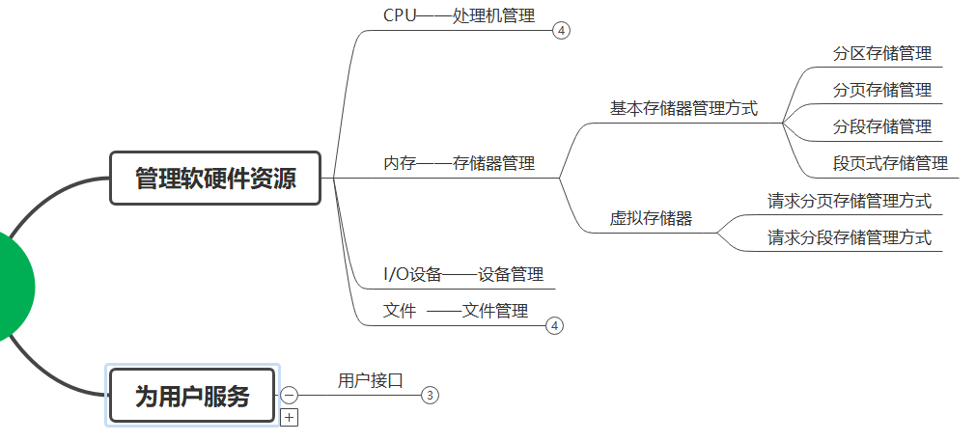

Slide 3
请思考如下问题：
计算机系统中有哪些存储设备？ 程序运行时在哪些存储设备中？
执行时是如何找到要执行的代码和数据？
编译后的程序文件（如.exe）存放在硬盘上，它是如何被 “加载” 到内存中开始运行的？加载过程中操作系统会做哪些关键操作？
程序中用malloc申请的动态内存，和静态变量占用的内存有什么不同？

Slide 4
练习
程序中通过 malloc 函数申请的动态内存，其分配和管理的核心特点是（ ）
A. 编译时确定地址，存储在数据段
B. 运行时动态分配，存储在栈中
C. 运行时显式申请，存储在堆中，需手动释放
D. 随函数调用分配，函数返回时自动释放

Slide 5
练习
下列存储设备按访问速度从快到慢排序，正确的是（ ）
A. 寄存器 → L2 缓存 → 内存 → 硬盘
B. L1 缓存 → 内存 → 寄存器 →硬盘
C. 内存 → L1 缓存 → 机械 硬盘 → 固态硬盘
D. 寄存器 → 内存 → L2 缓存 →机械硬盘

Slide 6

本章目录
6.1 存储管理的基本功能
6.2 分区存储管理
6.3 内存扩充技术
6.4 分页存储管理
6.5 分段存储管理
6.6 段页式存储管理

Slide 7
6.1 存储管理的基本功能
6.1.1 存储系统的基本概念
6.1.2 存储管理的基本功能

Slide 8
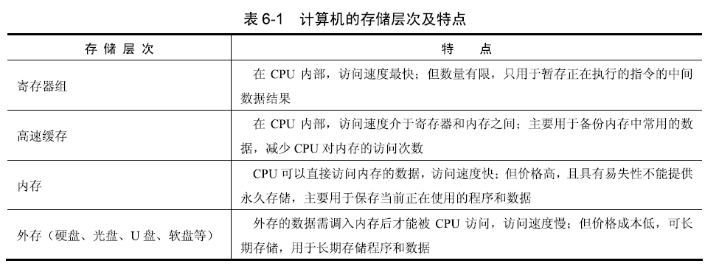
6.1.1 存储系统的基本概念
在计算机系统中，存储是有层次的。

Slide 9
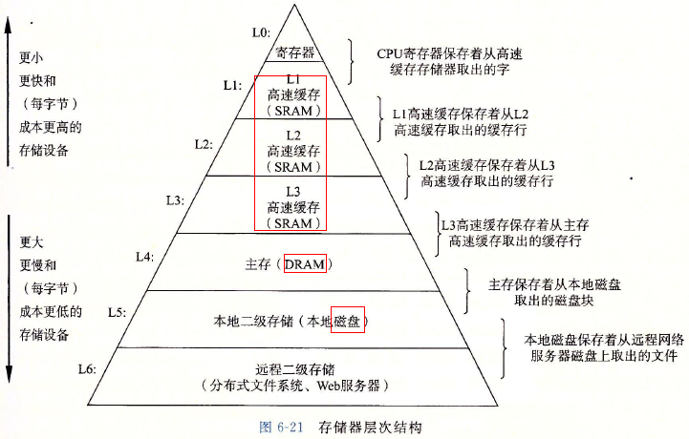

Slide 10
寄存器、L1/L2/L3 缓存、内存、硬盘 的成本 - 性能权衡分析表
存储层级 | 典型访问时间 | 单核心 / 单设备典型容量 | 单位容量成本（相对值） | 性能定位
寄存器 | 0.1–0.5 ns | 几十到上百字节（如 32×64bit） | 最高（≈1000x 内存） | CPU 内部直接操作单元，无延迟供给数据
L1 缓存 | 1–4 ns | 32KB–128KB（核心私有） | 很高（≈100x 内存） | 核心 “贴身缓存”，优先保障指令 / 数据即时访问
L2 缓存 | 5–20 ns | 256KB–2MB（核心私有） | 高（≈20x 内存） | L1 补充，缓存更多近期数据，降低缺页率
L3 缓存 | 20–60 ns | 4MB–64MB（多核心共享） | 中（≈5x 内存） | 全核心共享缓冲，进一步降低内存访问频率
内存（DDR5） | 60–100 ns | 8GB–128GB（单通道 / 多通道） | 中低（基准值 1x） | 主存空间，存储运行中程序的完整数据 / 指令
硬盘（NVMe SSD） | 10–100 μs | 256GB–4TB | 低（≈0.1x 内存） | 高速持久存储，替代传统机械硬盘
硬盘（机械 HDD） | 5–10 ms | 1TB–18TB | 最低（≈0.01x 内存） | 大容量低成本存储，适合归档数据
速度越快 → 单位容量成本越高 → 容量越小

Slide 11
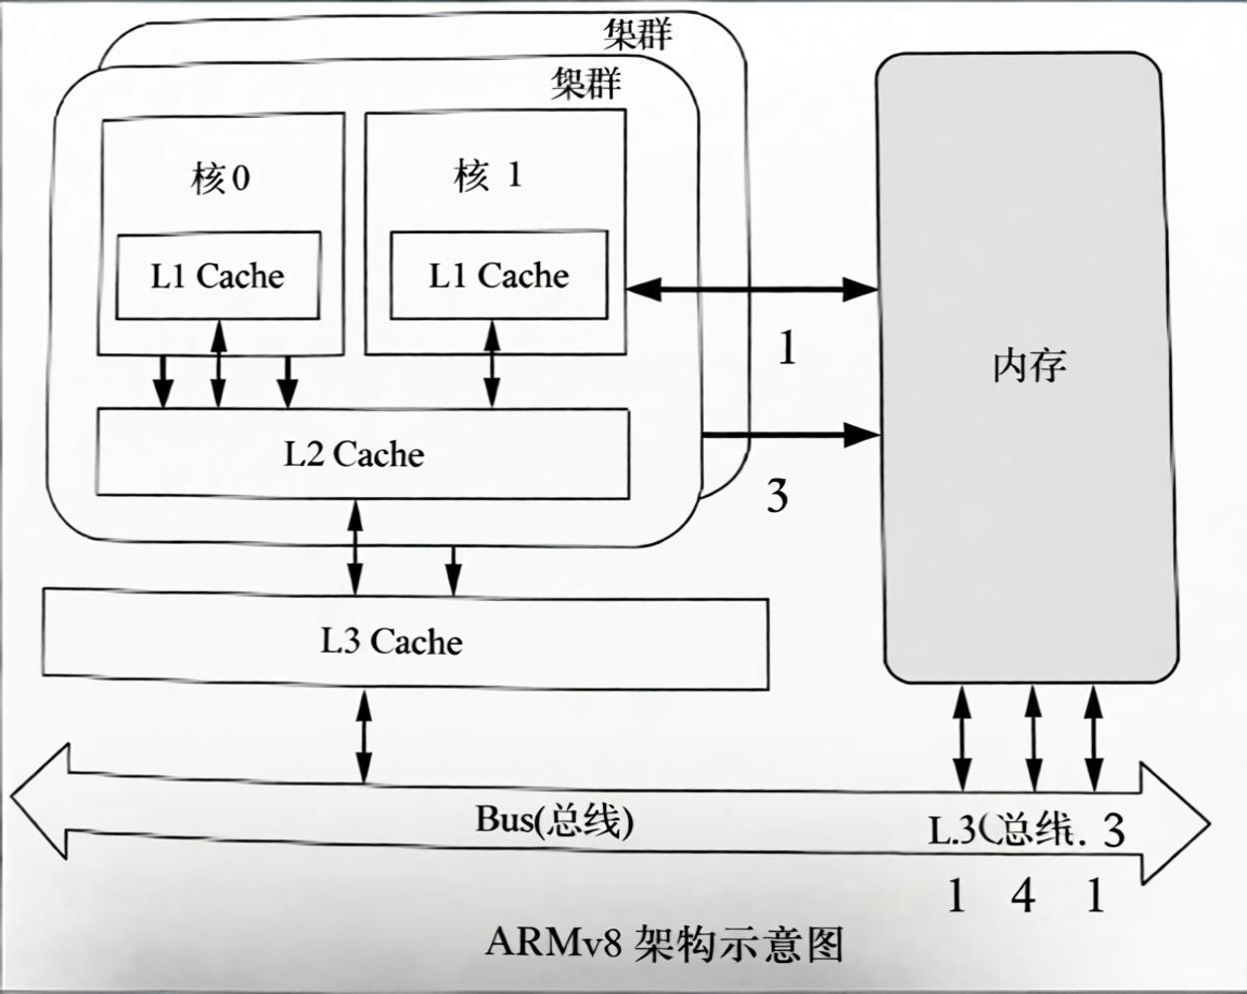

Slide 12
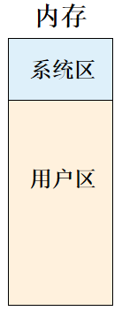
6.1.1 存储系统的基本概念
通常，内存被划分为系统区和用户区两部分。
系统区： 用于加载操作系统常驻内存部分（内核）；
用户区：除系统区以外的全部内存空间，供当前正在执行的用户程序使用。
操作系统的存储管理模块需要对内存的用户区进行细分，以加载多个用户程序。

Slide 13
系统区内存 | 用户程序内存
仅内核态可直接访问，用户态程序无权限操作（否则触发异常） | 普通用户程序在用户态访问，受内存保护机制限制（如页表权限）
存放操作系统内核代码、数据结构、中断处理程序、系统级缓存等 | 存放应用程序的代码、全局变量、堆、栈、动态库等
由操作系统内核自主管理，用户无法直接干预 | 由操作系统为用户程序分配和回收，用户可通过 API（如malloc）申请
所有进程共享同一块系统区内存（内核空间） | 每个用户程序有独立的虚拟地址空间，进程间内存默认隔离
随操作系统启动而分配，关机时释放 | 随用户程序启动而分配，程序退出时回收

Slide 14
1.物理地址和逻辑地址
(1)物理地址和物理地址空间
为了便于程序执行时找到数据和指令，内存每个单元都有地址；
内存单元的地址称为物理地址，也称为绝对地址，即数据在内存的实际存放位置。
Notes:
1。执行时，为了便于找到数据和指令内存每个单元都有地址；
对数据的存储变为对某个地址空间的读写；-> 程序必须有编译过程，将语句变成可直接执行的机器语言+给变量分配存储空间（变量和指令都有对应地址），对变量的访问变成对存储空间的读写；
因为编译时并不知道运行时放在内存什么地方（哪里有空放在哪里），编译时地址从0开始编址。

Slide 15
程序执行时： CPU是不知道变量的
对数据/变量的存取需要变为对某个内存地址（物理地址）的读写；--->
程序必须有编译过程，将程序语句变成机器语言 + 给变量分配存储空间（有对应地址），对变量的访问变成对某存储地址的读写；--->
如何将变量和指令转换为其内存地址？（编译程序并不知道运行时放在内存什么地方）--->
虚拟地址（从0编址）+ 装入内存地址转换

Slide 16
1.物理地址和逻辑地址
(2)逻辑地址和逻辑地址空间
程序中的地址（从0 开始编址）称为逻辑地址或相对地址。
逻辑地址的集合称为逻辑地址空间或相对地址空间。
物理地址：内存地址
物理地址空间：内存地址的集合

Slide 17
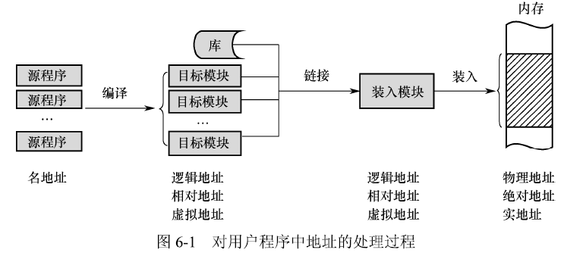
1.物理地址和逻辑地址
(2)逻辑地址和逻辑地址空间
装入方式
可执行文件
地址转换

Slide 18
2.地址重定位
在多道程序环境中，用户程序的装入模块使用的是逻辑地址，而处理机是按物理地址访问内存的。
为了保证程序的正确执行，存储管理需要把程序地址空间的逻辑地址变换成内存空间的物理地址，即具备地址重定位功能。
地址重定位又称为地址变换、地址映射。
根据地址重定位的时机不同，地址重定位又分为：
静态地址重定位
动态地址重定位。

Slide 19
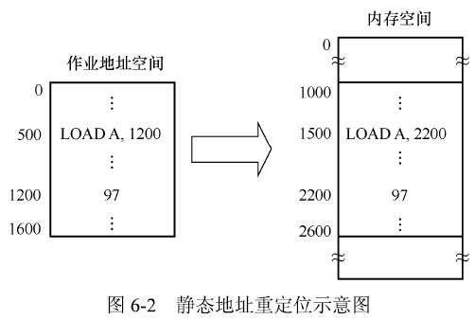
(1)静态地址重定位
静态地址重定位发生在程序被装入内存的过程中，在程序运行之前就完成了地址重定位。
物理地址 = 装入内存的起始地址 + 逻辑地址

Slide 20
(1)静态地址重定位
优点：
静态地址重定位不需要硬件支持。
缺点：
用户程序只能装入内存的一个连续存储区域上，不能装入多个离散区域。
用户程序地址重定位后不允许在内存中移动。

Slide 21
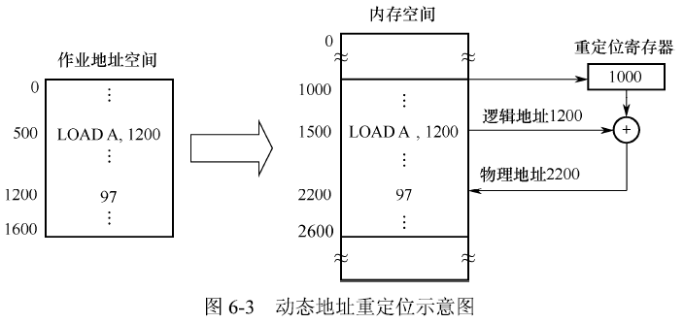
(2)动态地址重定位
动态地址重定位发生在程序运行过程中，即当执行到某条指令且该指令需要进行内存访问时，再将逻辑地址转换为相应的物理地址。
使用重定位寄存器存放正在执行的用户进程在内存的起始地址。
物理地址 = 重定位寄存器的值 + 逻辑地址

Slide 22
(2)动态地址重定位
优点：
支持程序执行过程在内存中移动。
支持程序在内存中离散存储。用每个离散部分的内存起始地址重置重定位寄存器，就可以实现正确的地址重定位。
缺点：
与静态地址重定位相比，动态地址重定位需要附加硬件支持（重定位寄存器），增加了机器成本。

Slide 23
3.程序的装入方式
程序经过编译、链接生成装入模块。
根据装入时是否需要地址重定位及采用的地址重定位方式，有以下三种程序装入方式：
绝对装入方式（无需地址重定位）
可重定位装入方式（需地址重定位，静态地址重定位）
动态运行时装入方式（需地址重定位，动态地址重定位）

Slide 24
(1)绝对装入方式
绝对装入方式是在单道程序设计技术阶段，操作系统采用的一种程序装入方式。
装入模块使用的是物理地址，系统就按照此物理地址，将代码和数据装入内存的对应存储区，无须进行地址重定位。

Slide 25
(2)可重定位装入方式
多道程序设计技术阶段一种程序装入方式。
装入模块使用的是逻辑地址，系统在将其装入内存的过程中，完成了逻辑地址到物理地址的重定位。
此方式采用的是静态地址重定位，因此程序装入内存后不允许移动。

Slide 26
(3)动态运行时装入方式
多道程序设计技术阶段。
装入模块使用的是逻辑地址，系统在将其装入内存时未进行地址重定位，而是在此后的程序执行过程中，完成了逻辑地址到物理地址的重定位。
此方式采用动态地址重定位，支持程序在内存中离散加载和装入内存后进行移动。

Slide 27
练习
现代操作系统中，程序编译时分配的 “相对地址” 最终如何转换为 CPU 可访问的 “物理地址”？（ ）
A. 编译器直接将相对地址转换为物理地址
B. 链接器将相对地址修正为绝对物理地址
C. 操作系统通过地址转换完成转换
D. CPU 直接解析相对地址为物理地址

Slide 28
6.1.2存储管理的基本功能
存储管理的目标是合理有效地组织存储空间管理，进行内存的分配和回收，以支持多个进程并发执行，同时提高内存空间的利用率并方便用户使用。因此，存储管理应具有以下基本功能：
内存的分配和回收。
地址重定位。
内存的共享与保护。
内存的扩充。

Slide 29
6.1.2存储管理的基本功能——内存的分配与回收
内存的分配和回收是存储管理的主要功能之一。
存储管理要为每一个并发执行的进程分配内存，并在进程执行结束后及时回收该进程占用的内存。
为此，需要设计合理有效的数据结构及内存分配和回收策略。

Slide 30
6.1.2存储管理的基本功能——地址重定位
在多道程序环境中，用户程序的装入模块使用的是逻辑地址，而处理机是按物理地址访问内存的。
为了保证程序的正确执行，存储管理需要把程序地址空间的逻辑地址变换成内存空间的物理地址，即具备地址重定位功能。

Slide 31
6.1.2存储管理的基本功能——内存的共享与保护
存储共享：对于不同用户进程存在共享系统程序、用户程序或数据段的情况，存储管理模块在内存中提供一个共享副本。
存储保护：约束各个进程只能在自己的存储区执行，以防相互干扰和破坏。
常见的内存保护方法有上下界保护法、保护键法、界限寄存器与CPU 的用户态或核心态工作方式相结合的保护方法。

Slide 32
界地址保护
① 上下界防护
例：程序大小为4KB，主存首址为20KB。
如何设置上下界寄存器内容 ？
如何判断是否越界 ？
若 20KB≤D＜24KB
允许访问；
否则发生越界中断。
0
下界寄存器
mov r₁ , [500]
123
20KB
20KB
上界寄存器
24KB
24KB
256KB−1
存储空间
界限寄存器保护示意图

Slide 33
例：有一程序装入内存的首地址是500，末地址是1500，访问内存的逻辑/虚地址是500、345、1010，判断是否合法。
解：
逻辑地址＋装入内存的首地址＝ 物理地址
1、500＋500 ＝ 1000
500 ≤ 1000 ＜ 1500（√）
2、345＋500 ＝ 845
500 ≤ 845 ＜ 1500（√）
3、1010＋500 ＝ 1510
500 ≤ 1510 ≮ 1500（×）

Slide 34
② 基地址、限长防护
例：程序大小为4KB，主存首址为20KB。
0
mov r₁ , [500]
123
20KB
如何设置基址、限长寄存器内容 ？
如何判断是否越界 ？
若 逻辑地址 ＜ 4KB
允许访问；
否则发生越界中断
基址寄存器
20KB
限长寄存器
24KB
4KB
256KB−1
存储空间
界限寄存器保护示意图

Slide 35
6.1.2存储管理的基本功能——内存的扩充
存储管理需要通过软件方法在有限的内存空间运行比内存容量大得多的作业，从而让用户感觉到内存空间变大了。这种软件方法称为内存扩充技术，其本质仅是逻辑上的扩充。
早期的覆盖技术和交换技术、现代操作系统普遍采用的虚拟内存技术都属于内存扩充技术。

Slide 36
课堂练习
1. 存储管理的目的是( ) 。
A、方便用户 B、提高主存空间利用率
C、方便用户和提高主存利用率 D、增加主存实际容量
2. 动态重定位是在作业的( )中进行的。
A、编译过程 B、装入过程 C、修改过程 D、执行过程

Slide 37
课堂练习
3. 提高主存利用率主要是通过( )实现的。
A、内存分配 B、内存保护 C、地址转换 D、内存扩充
4. 下列哪种是内存保护的核心目的？（ ）
A、 提高内存空间的利用率
B、 防止程序非法访问其他程序的内存区域
C、 加快地址转换的速度
D、 实现内存的动态分配与回收

Slide 38
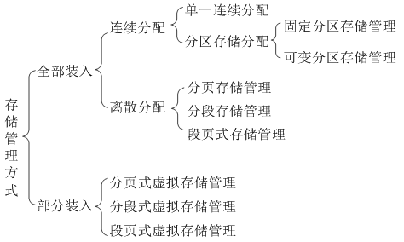

Slide 39
6.2 分区存储管理
6.2.1 固定分区存储管理
6.2.2 动态分区存储管理
6.2.3 动态重定位分区存储管理
属于连续分配存储管理

Slide 40
连续分配存储管理
连续分配存储管理方式是指为一个用户程序分配一个连续的内存空间。
单一连续分配存储管理：内存的用户区仅装入一个程序
分区存储管理：将内存的用户区划分成多个区域，每个区域称为一个分区，每个分区可装入一个用户程序，可以实现多道程序同时运行。分区存储管理又分为：
固定分区存储管理
动态分区存储管理
动态重定位分区存储管理

Slide 41
6.2.1 固定分区存储管理
固定分区存储管理是指系统在初始化时，把用户区划分成若干固定大小的区域，在每个分区中可装入一个程序。分区一旦划分好，在系统运行期间就不能再重新划分。
“固定”的含义：分区的数目和每个分区的大小是固定的。
两种固定分区的划分方式：分区大小相等、分区大小不等。
Notes:
固定分区存储管理是满足多道程序设计要求的最简单的一种分区存储管理方案，曾用于IBM OS360 大型机的MFT 操作系统中。

Slide 42
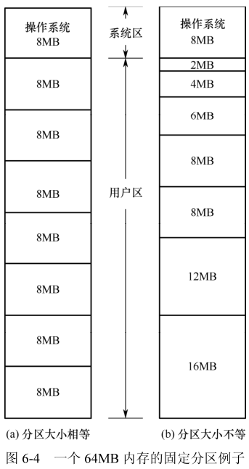
1.固定分区的划分方式
(1)分区大小相等，如图6-4(a)所示。
缺点：缺乏灵活性。
若程序小于分区容量，则内部碎片严重，内存利用率低下。
若程序大于分区容量，则无法装入到分区中，致使该程序无法运行。
注：内存中无法被利用的空间称为碎片；
若碎片出现在分区内部，则称为内碎片

Slide 43
1.固定分区的划分方式
(2)分区大小不等，如图6-4(b)所示。
系统将内存固定划分成多个较小分区、适量中等分区及少量大分区，并根据程序的大小选择适当的分区。
小于8MB 的分区可以容纳更小的程序，减少了内碎片的数量；
大于8MB 的大程序也有机会找到一个大分区运行。

Slide 44
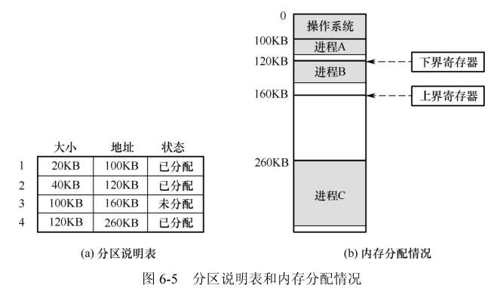
2.内存分配及采用的数据结构
分区说明表：用于记录每个分区的大小、起始地址和状态等信息。
操作系统利用分区说明表，完成内存的分配和回收工作。

Slide 45
分区存储管理的优缺点
优点：
与单一连续分配方式相比，固定分区存储管理的内存利用率高，且支持多道程序设计，
缺点：
分区的数目在系统生成阶段已经确定，限制了系统并发进程的数目；
分区大小固定不变，内碎片数量较多，导致内存空间的浪费。

Slide 46
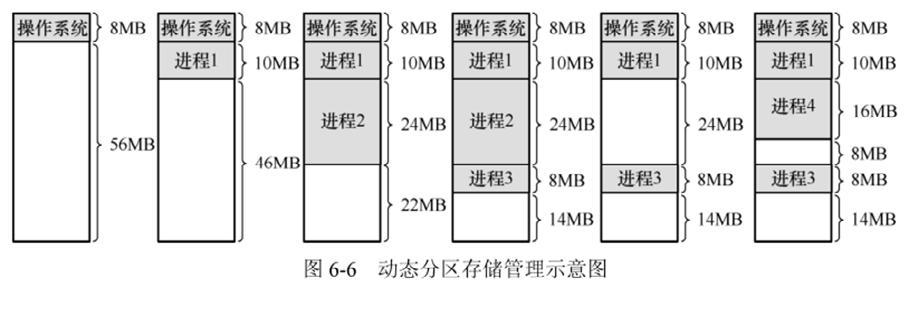
6.2.2 动态分区存储管理
分区是根据进程的实际需要动态地划分，也称为可变分区存储管理。
进程1运行
进程2运行
进程3运行
进程2结束
进程4运行
Notes:
系统初始化后，除操作系统常驻内存部分之外，内存的用户区只有一个空闲分区。随后，分配程序根据进程的实际需求依次划分出分区，供进程使用。

Slide 47
1.采用的数据结构
分区说明表：描述内存的分区情况。
空闲分区表或空闲分区链：描述内存中的空闲分区情况。
空闲分区表：在系统中设置一张顺序表，用于记录每个空闲分区的情况，每个空闲分区对应一个表项，表项中包括空闲分区的起始地址和分区大小等数据项。
空闲分区链：在系统中设置一个链表，每个结点对应一个空闲分区的信息，如空闲分区的起始地址和分区大小等。
动态分区存储管理采用哪种更合适？请说明理由。

Slide 48
2.分区的分配和回收
(1)分配分区
首先，按照一定的算法，在空闲分区表或空闲分区链中从表头或链首开始，查找一个能够满足要求的空闲分区。

Slide 49
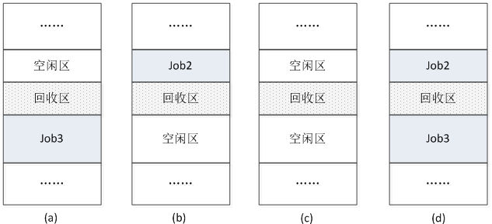
2.分区的分配和回收
(2)回收分区
当进程运行完毕系统回收其占有的分区时，需要考虑回收分区是否与空闲分区邻接，若有邻接，则应加以合并。四种情况： （上邻空闲分区，下邻空闲分区，上、下邻空闲分区和上、下邻占用区）

Slide 50
3．动态分区分配算法
顺序搜索分配算法
空闲分区表的表头或链首开始依次搜索
分为首次适应算法、循环首次适应算法、最佳适应算法和最坏适应算法，区别主要在于各个空闲分区在空闲分区表或空闲分区链中排列的先后顺序不同。
分区数目很多时，顺序搜索分配算法的效率会降低。
索引搜索分配算法
在大、中型操作系统中通常会采用索引搜索分配算法，如伙伴系统。

Slide 51
(1)首次适应算法
该算法按照地址递增的顺序组织空闲分区。
优点：
倾向于优先利用内存中低地址部分的空闲分区，将高地址部分的大空闲区保留下来满足大作业的使用要求。
缺点：
低地址部分不断被划分，致使留下许多难以利用的小空闲分区。
每次查找又都是从低地址部分开始，增加查找可用空闲分区的开销。

Slide 52
(2)循环首次适应算法
循环首次适应算法是由首次适应算法变化而来的。
不再是每次从表头或链首开始查找，而是从上次找到的空闲分区的下一个空闲分区开始查找。
优点：
该算法能使内存中的空闲分区分布得更均匀，从而减少了查找可用空闲分区的开销。
缺点：
缺乏大的空闲分区。

Slide 53
(3)最佳适应算法
该算法将所有空闲分区按照分区大小依次递增的顺序进行组织。
优点：
较大的空闲分区可以被保留下来，交给大作业使用。
缺点：
内存中留下许多难以利用的小空闲区（称为外碎片），影响了内存分配的速度。

Slide 54
(4)最坏适应算法
该算法将所有空闲分区按照分区大小依次递减的顺序组织。这样，每次分配时，从表头或链首找到最大的空闲分区，按进程大小对空闲分区进行分配。
优点：
基本上留不下小的空闲分区，不易形成碎片。
缺点：
大的空闲分区被划分分配，当再有大作业时，系统往往不能满足要求。

Slide 55
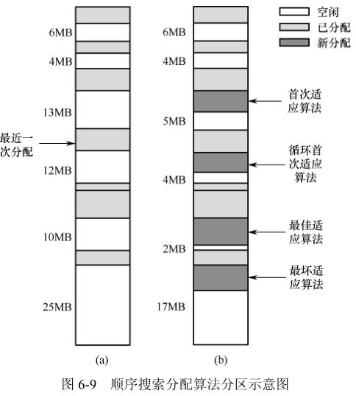
若一个8MB的进程提出了分配请求，下图给出了最佳适应算法、首次适应算法、循环首次适应算法和最坏适应算法的分配结果。

Slide 56
例：程序A（大小18KB）要运行，为其分配内存。
采用首次适应算法、最佳适应算法、最坏适应算法分别分配哪块空闲区？
0KB
OS
20KB
30KB
在使用
100KB
20KB
在使用
160KB
5KB
在使用
210KB
46KB
256KB-1
主存

Slide 57
练习
1. 某系统采用动态分区存储管理，当前内存空闲分区（按地址从低到高排列）为：100KB（0~100KB）→ 300KB（200~500KB）→ 150KB（600~750KB）→ 400KB（800~1200KB）。现有三个程序依次申请内存：程序A（250KB）、程序B（120KB）、程序C（350KB）。下列关于三种分配算法分配结果的描述，正确的是（ ）。
A. 首次适应算法中，程序A会分配到 800~1200KB 分区
B. 最佳适应算法中，程序A会分配到 100KB（0~100KB）分区
C. 最坏适应算法中，程序A会分配到 800~1200KB 分区
D. 三种算法中，仅有最佳适应算法能让三个程序全部分配成功

Slide 58
练习
2.某基于动态分区存储管理的计算机，其主存容量为 55MB（初始为空闲），采用最佳适配算法，分配和释放的顺序为：分配 15MB，分配 30MB，释放 15MB，分配 8MB，分配 6MB，此时主存中最大空闲分区的大小是（ ）。
A、7MB B、9MB C、10MB D、15MB

Slide 59
练习
3、某操作系统采用可变分区分配存储管理方法，用户区为512K且始址为0，且初始时用户区的512K空间空闲，用户请求下列操作：
Req(300K), req(100K), release(300K), req(150K), req(30K), req(40K), req(60K), release(30K)
回答下列问题：
（1） 采用首次适应算法，空闲分区中有哪些空闲块（给出图示，并给出始址、大小）？
（2） 采用最佳适应算法，空闲分区中有哪些空闲块（给出图示，并给出始址、大小）？

Slide 60
【例】某时刻系统中有三个空闲区
其大小和首址为：
(35KB，100KB)、(12KB，156KB)、(28KB，200KB)
有一作业系列：
(JOB1，12KB)、(JOB2，30KB)、(JOB3，28KB)
分别使用首次适应、最佳适应和最坏适应算法对下列作业进行分配，根据分配的结果对这3种算法进行比较。

Slide 61
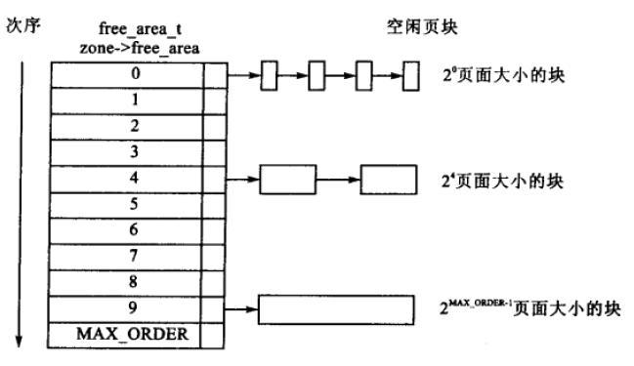
(5)伙伴系统
系统规定分区的大小均为2^{k}（k为整数）.
对于同一长度类型的所有空闲分区，单独建立一个空闲分区表（链）。这样，系统中产生了k 个空闲分区表（链）。
注：以建立空闲分区链为例讲解下面内容。

Slide 62
(5)伙伴系统——分区分配
首先根据进程长度n，计算分区长度值i（满足2^{i-1}＜n ≤2^{i}）。
然后在分区大小为i 的空闲分区链中查找；
若该空闲分区链不为空，则把该空闲分区链的第一个空闲分区分配给进程；
否则，在分区大小为2^{i+1}的空闲分区链中查找。
若存在分区大小为2^{i+1} 的一个空闲分区，则把该空闲分区分为大小相等的两个分区，这两个分区称为一对伙伴，其中一个分区用于分配，另一个分区链接到分区大小为2^{i}的空闲分区链中。
若分区大小为2^{i+1}的空闲分区也不存在，则继续查找分区大小为2^{i+2} 的空闲分区；若找到，则对其进行两次划分：
Notes:
第一次将其划分为分区大小为2^{i+1}的两个分区，一个分区用于分配，另一个分区链接到分区大小为2^{i+1}的空闲分区链中；
第二次将第一次用于分配的空闲分区划分为分区大小2^{i} 的两个分区，一个分区用于分配，另一个分区链接到分区大小为2^{i} 的空闲分区链中，以此类推。

Slide 63
(5)伙伴系统——分区回收
若已存在分区大小为2^{i} 的空闲分区且和回收分区相邻，说明它们互为伙伴，则将其和伙伴合并为分区大小为2^{i+1}的空闲分区。
若该分区大小为2^{i+1}的空闲分区也存在伙伴，则继续合并为分区大小为2^{i+2}的空闲分区，以此类推。
若回收分区时不存在伙伴，则新建一个结点，链接到对应长度的空闲分区链的末尾。
合并

Slide 64
(5)伙伴系统
优点：
伙伴系统分配分区和回收分区所花费的时间取决于查找空闲分区位置、分区划分和合并空闲分区所花费的时间。因此，索引搜索分配算法的分配效率比顺序搜索分配算法要高。
缺点：
伙伴系统的分区大小必须是2^{m}，所以采用索引搜索分配算法时，其碎片问题比顺序搜索分配算法略严重，空间利用率较低。

Slide 65
6.2.3 动态重定位分区存储管理
考虑如下情况：
例如，图6-10(a)中，如果现在有一个大小为48MB的进程申请装入内存，由于无法为该进程分配一个连续的空闲分区，此种情况下，动态分区存储管理分配失败，该进程无法装入。

Slide 66
6.2.3 动态重定位分区存储管理
为了解决这一问题，可以对内存采用紧凑技术。
紧凑是指移动内存中原来的进程，将分散的多个空闲分区拼接成一个大的空闲分区，如图6-10(b)所示。
由于用户进程在内存中可能发生移动，因此必须配合动态地址重定位方法。
这种采用紧凑技术的动态分区分配方式称为动态重定位分区存储管理。

Slide 67
动态重定位分区分配算法
动态重定位分区与动态分区存储管理的分配算法基本上相同，差别仅在于：
前者增加了紧凑功能，即在找不到足够大的空闲分区来满足用户需求时，实施紧凑技术。

Slide 68
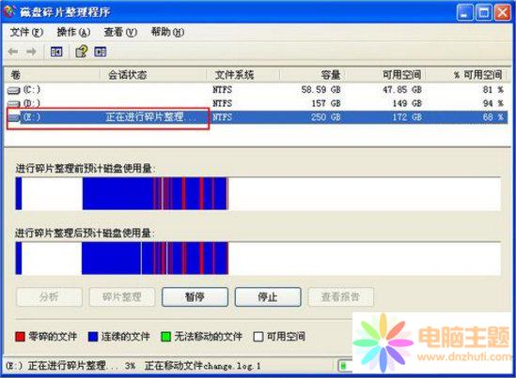

Slide 69
课堂练习
1、动态分区管理方式按作业需求量分配主存分区，所以( )。
A、分区的长度不是固定的，但分区的个数是固定的
B、分区的个数是固定的
C、分区长度和个数都是固定的
D、分区的长度不是预先固定的，分区的个数是变化的
2、动态分区存储管理中，“空闲分区链” 的主要作用是（ ）
A. 记录内存中已分配分区的地址和大小
B. 管理所有空闲分区，便于分配和回收
C. 实现逻辑地址到物理地址的转换
D. 防止程序发生越界访问

Slide 70
3.下列关于固定分区存储管理的描述，正确的是（ ）
A. 分区大小随程序需求动态调整
B. 各分区大小固定，划分后不可更改
C. 可充分利用内存空间，无碎片产生
D. 仅适用于单道程序环境
4. 动态分区存储管理相比固定分区，能更充分利用内存空间，但会产生外部碎片；动态可重定位分区通过紧凑技术可消除外部碎片。（ ）
A. 正确
B. 错误

Slide 71
6.3 内存扩充技术
内存扩充技术是希望内存能装载运行更多、更大的程序，提高内存利用率。
6.3.1 覆盖技术
6.3.2 交换技术

Slide 72
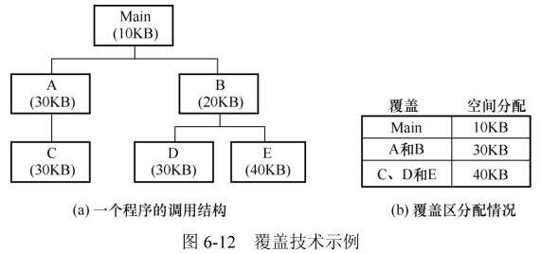
6.3.1覆盖技术
用于早期的单用户系统。
覆盖技术：
将一个程序按照逻辑结构划分成若干程序段。
将不同时执行的程序段组成一个覆盖段小组。
一个覆盖段小组的多个程序段可装入同一块内存区域，这个内存区域称为覆盖区。

Slide 73
6.3.1覆盖技术
图6-12(a)中，整个程序全部装入需要160KB 内存。采用覆盖技术，除main 函数必须占用10KB 的内存空间外，模块A 和模块B 可以共用一个30KB 大小的存储区，模块C、D、E 可以共用一个40KB 大小的存储区。因此，覆盖区的分配情况如图6-12(b)所示。这样，只要分配80KB 的内存空间，该程序就能够运行。

Slide 74
6.3.1覆盖技术
覆盖对用户是不透明的。为了提高覆盖的效果，用户在编写程序时就要精心安排好程序的覆盖结构，并用覆盖描述语言描述覆盖段小组。
覆盖描述语言可以写入独立的覆盖描述文件中，并和目标程序一起提交给系统，也可附加在源文件中一起编译。

Slide 75
6.3.2交换技术
1.交换技术的概念
交换技术是指把内存中暂时不能运行的进程或者暂时不用的代码和数据调到外存上，腾出足够的内存空间把已具备运行条件的进程或进程所需要的程序和数据从外存调入内存。

Slide 76
6.3.2交换技术
2.交换技术的类型
整体交换。以整个进程为单位在内存和外存之间进行交换，其目的是减轻内存负荷，广泛用于多道程序系统。处理机中级调度的核心就是交换技术。
部分交换。以进程的一部分为单位，如一个页或一个段，在内存和外存之间进行交换。 其目的是支持虚拟存储器。

Slide 77
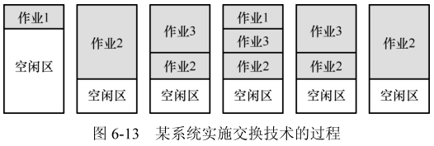
6.3.2交换技术
作业1先被装入内存运行；
把作业1 换到外存，作业2被装入内存运行；
系统把作业2的部分内容换到外存，调入作业3运行；
作业3的部分内容换到外存，再次将作业1装入内存运行；
当作业1运行完毕时，系统把作业3的换出部分重新装入运行；
待作业3运行完毕后，系统把作业2 的换出部分重新运行，直至作业2 运行完毕。

Slide 78
6.3.2交换技术
3.交换空间的管理
为了便于管理，系统把外存分为文件区和对换区两部分。前者用于存放文件，后者用于存放从内存换出的进程。
交换空间管理的主要目标是提高进程换入和换出的速度，采用的是连续分配方式。

Slide 79
动态重定位分区存储管理
固定分区存储管理
若大小为48MB的进程申请装入内存
连续存储
内存利用率低

Slide 80
分区存储管理会形成很多碎片，导致内存空间利用率下降。解决这个问题通常有两种办法：
动态重定位分区存储管理，但要紧凑增加很多额外开销；
离散分配方式，以提高内存空间利用率。
分页存储管理
分段存储管理
段页式存储管理

Slide 81
6.4 分页存储管理
6.4.1 工作原理
6.4.2 地址变换
6.4.3 两级页表、多级页表
6.4.4 分页存储管理的特点

Slide 82
6.4.1工作原理
物理空间
操作系统
0
1.物理块和页面
内存空间划分成若干大小相等的物理块，块号从0 开始顺序编号。
程序的逻辑地址空间分页（与块大小一致）
程序的一页装入内存的一物理块，可离散分配。
1k
页长 = 块长 = 1KB
2k
程序1
3k
0
4k
0页
程序1(0页)
1k
5k
1页
程序2(0页)
2k-1
6k
程序1(1页)
7k
程序2
程序2(1页)
0
8k
0页
程序2(2页)
1k
9k
1页
2k
3k-1
2页
……

Slide 83
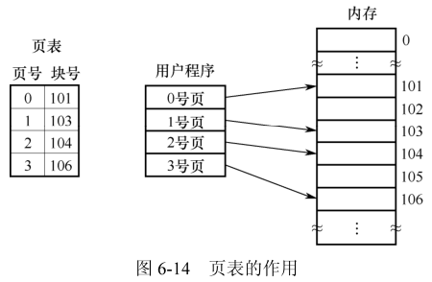
6.4.1工作原理
2.页表
系统为每个进程创建一个页表，用于记录页与分配的物理块的对应关系。
离散分配后，如何记录每页程序放到内存什么地方？
给定一个指令或数据地址，如何知道是第几页？
如，load A，1200

Slide 84

6.4.1工作原理
3.逻辑地址结构
分页后，每个逻辑地址又可以表示为“页号，页内地址”的形式
给定一个逻辑地址A，若页面大小为L，则页号P和页内地址w 可由下面的公式求得：
其中，INT 是取整函数，MOD 是取余函数。
注意：逻辑地址空间是一维地址空间

Slide 85
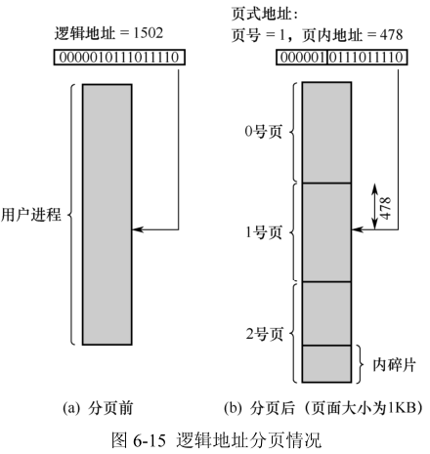
6.4.1工作原理
例如，若页面大小为1KB，则逻辑地址1502在分页后处于1 号页内，页内地址为478 。
请问：逻辑地址3200和512分别处于第几页？

Slide 86
6.4.1工作原理
页的大小
操作系统存储管理具体实现时，页面大小一般选为2的幂次方。
计算机系统是二进制地址结构，这样可以很方便地将逻辑地址转换为页号与页内地址。

Slide 87
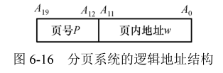
6.4.1工作原理
例如，某系统逻辑地址长度为20位，分页的页面大小为4KB；分页后二进制逻辑地址的低12位地址、高8位为页号。

Slide 88
6.4.1工作原理
4.内存空间管理——内存块表
设置一个数据结构记录内存的使用情况，包括物理块的总数、哪些物理块已经分配、哪些物理块还未分配等信息，这个数据结构称为内存块表。
内存块表有多种实现方法。
如：位图

Slide 89
位示图：一个二进制位表示1个物理块的使用情况
物理块号 = 行号 * 位数/行 + 位号
0 1 2 3 4 5 6 7 8 9 10 11 12 13 … 29 30 31
0
1
2
3
…
…
1 | 1 | 0 | 0 | 1 | 1 | 0 | 1 | 0 | 0 | 1 | 0 | 0 | 1 | … | 1 | 1 | 0
1 | 0 | 0 | 0 | 0 | 1 | 0 | 0 | 1 | 1 | 1 | 1 | 0 | 0 | … | 1 | 0 | 1
0 | 0 | 1 | 1 | 1 | 0 | 1 | 0 | 1 | 1 | 0 | 0 | 0 | 0 | … | 1 | 1 | 1
1 | 1 | 1 | 0 | 0 | 0 | 1 | 0 | 0 | 0 | 0 | 0 | 0 | 0 | … | 1 | 0 | 0
… | … | … | … | … | … | … | … | … | … | … | … | … | … | … | … | … | …

Slide 90
练习
2²⁰
2⁸
假定某分页存储管理的系统中，内存容量为1MB，被分成256块，块号为0,1,2,…,255，某作业的地址空间占4页，其页号为0,1,2,3，被分配到内存的第2,4,1,5块中。
则有①内存地址至少使用________位来表示。
②作业每一页的长度为______________，逻辑地址中的页内地址为________位。
③把作业的每一页在分内存的起始地址填入下表：
页号
起始地址
页号
起始地址
0
2
1
3

Slide 91
6.4.2 地址转换——分页存储管理
例：假定系统页面大小为1KB，要访问逻辑地址为2200的数据，请问去内存什么地方访问？
首先要知道2200所处何页？页内偏移地址是多少？
找到该页放到内存的哪个块？计算该块首地址。 ——查页表
2200的页内地址即块内地址，2200的内存地址=块号*块长+页内地址

Slide 92
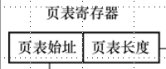
6.4.2地址变换
1.基本地址变换机构
页表寄存器：用于存放页表在内存的始址和页表的长度。
某进程没有执行时，页表的始址和页表长度存放在该进程的PCB 中
当调度程序调度到该进程时，系统再将这两个数据装入页表寄存器。

Slide 93
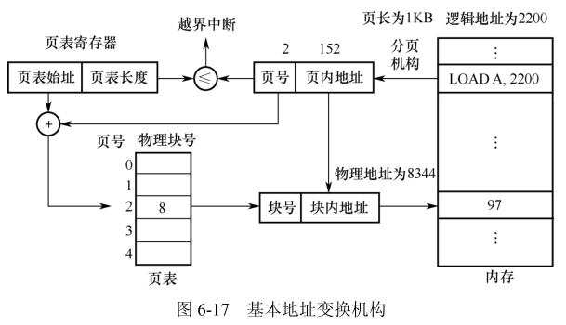
6.4.2地址变换——地址变换过程
整个地址变换过程由硬件自动完成。
<
Notes:
地址变换过程
将逻辑地址分成页号P和页内地址w两部分。
将页号P 与页表寄存器存放的页表长度进行比较——是否越界
若页号大于或等于页表长度，则表示本次访问的地址超出了进程地址空间，系统产生越界中断。
若页号小于页表长度，则
根据页表寄存器存放的页表始址，在内存中找到页表，查得该页号对应的物理块号
将物理块号送入物理地址寄存器的高位部分；同时将页内地址w直接送入物理地址寄存器的块内地址字段。这样就得到了二进制物理地址，完成了从逻辑地址到物理地址的变换。

Slide 94
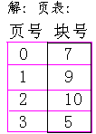
页式地址变换举例
例：有一系统采用页式存储管理，有一作业大小是8KB，页大小为2KB，依次装入内存的第7、9、10、5块，试将逻辑地址3412，7145转换成内存地址。
逻辑地址 3412
P＝3412 / 2048 ＝1
W＝ 3412 mod 2048
＝ 1364
MR=9*2048+1364=19796
逻辑地址3412的内存地址是：19796

Slide 95

页式地址变换举例
逻辑地址 7145
P＝7145 / 2048 ＝3
W＝7145 mod 2048
＝1001
MR=5*2048+1001=11241
逻辑地址7145的内存地址是：11241

Slide 96
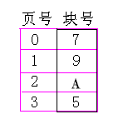
页式地址变换举例
例：有一系统采用页式存储管理，有一作业大小是8KB，页大小为2KB，依次装入内存的第7、9、A、5块，试将虚地址0AFEH，1ADDH转换成内存地址。
虚地址0AFEH
0000 1010 1111 1110
页号P＝1
页内地址W＝010 1111 1110
MR＝0100 1010 1111 1110
＝4AFEH
Notes:
将虚地址转换成二进制的数；
按页的大小分离出页号和位移量（低位部分是位移量，高位部分是页号）；
将位移量直接复制到物理地址寄存器的低位部分；
以页号查页表，得到对应页装入内存的块号，并将块号转换成二进制数填入物理地址寄存器的高位部分，从而形成内存地址。

Slide 97
页式地址变换举例
虚地址1ADDH
0001 1010 1101 1101
P＝3
W＝010 1101 1101
MR＝0010 1010 1101 1101＝2ADDH

Slide 98
6.4.2地址变换——基本地址变换机构
由于页表存放在内存，所以每当CPU 执行读写内存的指令时都需要访问内存两次：
第一次是读取页表，进行地址变换，获得物理地址；
第二次是根据物理地址去内存访问所需要的数据。
这导致读写内存的指令处理速度降低了近一半。
分页存储管理采用离散分配方式提高内存空间利用率是以降低内存访问指令执行效率为代价的，这个代价是高昂的。
——具有快表的地址变换机构

Slide 99
6.4.2地址变换
2.具有快表的地址变换机构
为了提高地址变换速度，增设一个可并行查询的高速联想存储器，又称为联想存储器，构成一张快表。
快表用于存放当前访问最频繁的页表项。
在快表中查页表，可能有2种情况：
若该页号在快表中能找到，则根据对应的物理块号形成物理地址。
若该页号在快表中找不到，则再到内存中访问页表。
Notes:
高速缓冲存储器（Cache）不同于联想存储器

Slide 100
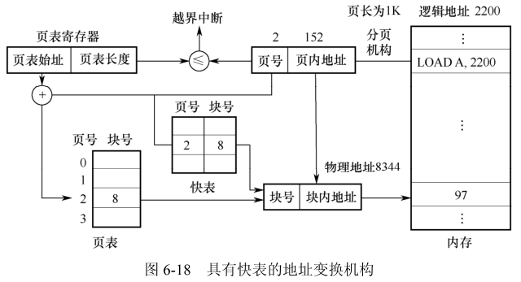
6.4.2地址变换——具有快表的地址变换机构
有统计数据表明，从快表中找到所需页表项的概率（命中率）可达90%以上。这样，因增加地址变换机构而造成的速度损失可减少到10%以下。

Slide 101
具有快表的内存有效访问时间
由于成本的原因，快表不可能做得很大，通常只能存放16~512个页表项。由于对程序和数据的访问往往带有局部性，所以快表的命中率可以达到90%。
假设访问内存的时间为200ns，查阅快表的时间忽略不计，访问联想存储器的的命中率为90%，则CPU存取一个数据的有效访问时间是多少？
2025/11/23

Slide 102
6.4.3两级页表、多级页表
问题：若页表很大，有可能一个物理块装不下页表。
例如，某系统采用分页存储管理方式，页面大小为4KB，若某进程大小为16MB，其页表项有2¹²个；假设每个页表项为4B，则该进程的页表大小为16KB，显然一个物理块已经装不下，需要4个物理块。
解决方法：
采用离散方式存储页表 —— 需要二级页表
只将当前需要的部分页表项调入内存，其余的页表项放在外存 。

Slide 103
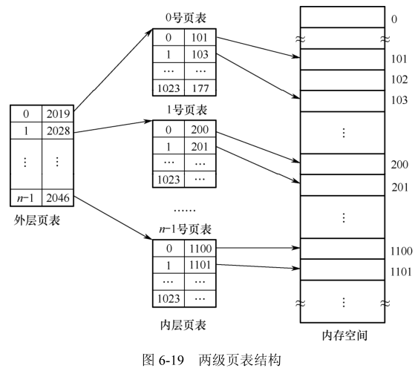
6.4.3两级页表、多级页表
1.两级页表
页表存放在不同的物理块中。
系统为离散存放的页表再建立一张页表，由此形成了两级页表。
外层页表
内层页表

Slide 104
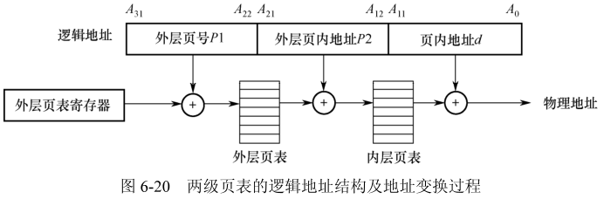
6.4.3两级页表、多级页表
两级页表的逻辑地址结构及地址变换过程
以32位逻辑地址空间为例，若页面大小为4KB， 每个页表项为4B，则32位逻辑地址结构表达如下：
确定在第几张页表？
例：逻辑地址：0040175AH，其物理地址？

Slide 105
6.4.3两级页表、多级页表
显然，采用两级页表后，访问内存的一条指令在执行时需要访问内存三次，更有必要采用具有快表的地址变换机构。

Slide 106
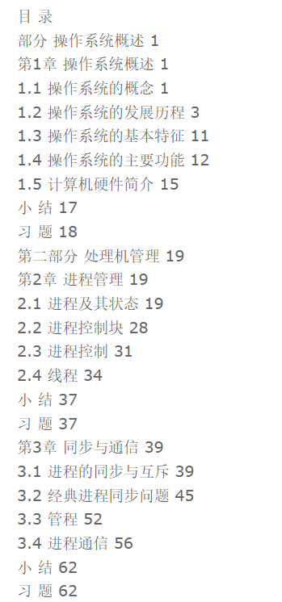
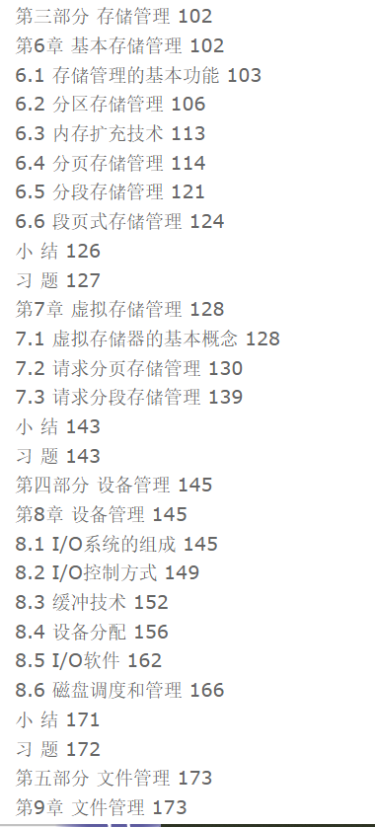

Slide 107
6.4.3两级页表、多级页表
2.多级页表
对于32 位的计算机，采用两级页表结构是合适的。但对于64 位的计算机，采用两级页表仍然不能解决问题，即使采用三级页表结构可能也不行。
解决的方法有下面两种：
近两年推出的64 位操作系统把可直接寻址的存储器空间减少为45位，由此可利用三级页表结构实现分页存储管理；
采用反置页表。

Slide 108
6.4.3两级页表、多级页表和反置页表
3.反置页表
常规页表：按页号进行排序，页表项中的内容是物理块号。
反置页表：按物理块号排序，页表项中的内容是该物理块装入的页号P及所属进程的标识符pid。
整个系统只有一个页表，每个物理块在表中有唯一对应的表项。

Slide 109
6.4.3两级页表、多级页表和反置页表
利用反置页表进行地址变换的过程：
地址变换机构分页后，每个逻辑地址由进程标识符pid、页号P和页内地址w三部分组成；
根据进程标识符pid和页号P在反置页表中检索。
若找到与之匹配的表项，则该表项的序号i就是该逻辑页对应的物理块号；将物理块号i 与页内地址w 组合形成访问内存的物理地址；
若搜索整个反置页表也没有找到相匹配的页表项，则表示发生非法地址访问，即该页目前尚未调入内存。

Slide 110
6.4.4分页存储管理的特点
分页存储管理在现代操作系统中被广泛应用。
优点：
实现了离散存储，减少了内碎片，提高了内存利用率。
缺点：
仍然存在页内碎片；
不方便进行信息共享与保护；
不支持动态增长；
当内存中没有足够空间装下整个程序时，程序仍然无法运行。——虚拟存储器

Slide 111
6.5 分段存储管理
6.5.1 段的引入
6.5.2 工作原理
6.5.3 地址变换
6.5.4 分段存储管理和分页存储管理的区别

Slide 112
6.5.1 段的引入
为了满足用户在编程和使用上的要求，迫切需要一个信息的逻辑单位：
该逻辑单位允许长度不相等；
支持动态增长和动态链接；
方便共享与保护；
——这个信息的逻辑单位称为段。

Slide 113
6.5.2 工作原理
1.分段
程序的地址空间被划分成若干段，每个段都是一组有意义的逻辑信息集合。
例如，一个程序由主程序段main、子程序段list和数据段data 等组成。
每个段都是从0 开始编址，各段的长度并不要求相等，也可以动态增长。
为了区分，每个段都有自己的名字和段号。

Slide 114
6.5.2 工作原理
程序分段后，逻辑地址由两部分组成：
段号s（或段名），段内地址d
如指令“LOAD A, [1] | <160>;”的含义是将1 段中160 单元的值读出，给寄存器A 赋值。
在分段存储管理中，逻辑地址空间是二维的。
地址结构：段号的地址位数决定了程序最多多少段
段内地址的位数决定了每一段的最大长度
段号
段内地址

Slide 115
6.5.2 工作原理
2.内存空间管理
以段为单位申请内存空间；
系统根据段的长度，为每个段分配一块连续的内存区域；
在内存中，段与段之间未必连续。
内存空间的管理和动态分区存储管理相同的管理方法。
即把内存的各个空闲分区组织成空闲分区表或空闲分区链。

Slide 116
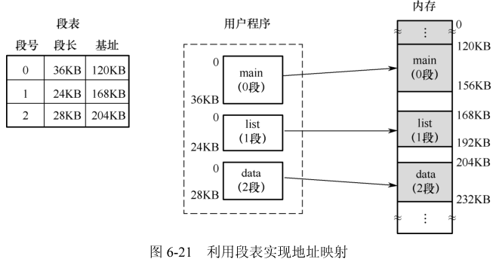
6.5.2 工作原理
3.段表
系统为每个进程建立一个段表，用来记录每个逻辑段在内存的存放始址和相关信息。每个段对应一个段表项，包含段号、段长、基址等信息。

Slide 117
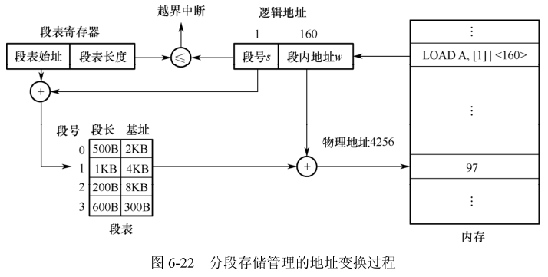
6.5.3 地址变换
段表寄存器：用于存放段表在内存的始址和段表长度。
地址变换过程：
首先将逻辑地址中的段号s 与段表长度进行比较。
如果段号s 大于或等于段表长度，表示没有该段，访问越界，产生越界中断。
若段号未越界，则根据段表始址和段号，访问该段的段表项。将段表中记录的该段始址与段内地址相加，得到要访问的内存的物理地址。

Slide 118
6.5.3 地址变换
当段表放在内存时，每访问内存一个数据，需要访问内存两次，从而成倍地降低了计算机的工作速率。
解决方法：
增设一个联想存储器，用于保存最近常用的段表项。

Slide 119
练习：如以下段表所示，请将逻辑地址（0,137），（1,4000），（2,3600），（5,230）转换成物理地址。
段号 | 内存始址 | 段长
0 | 50K | 10k
1 | 60K | 3K
2 | 70K | 5K
3 | 120K | 8K
4 | 150K | 4K
Notes:
（0,137）：0<=4,137<=10k,所以物理地址为：50*1024+137=51337（1,4000）：1<=4,但4000>3k,越界中断（2,3600）：2<=4,3600<=5k,所以物理地址为：70*1024+3600=75280（5,230）：因为5>4,越界中断

Slide 120
6.5.4 段和页的区别
页是信息的物理单位。而段是信息的逻辑单位，它含有一组有意义的相对完整的信息。
分页是系统管理的需要而不是用户的需要。分段是为了能更好地满足用户的需要。
页的大小是固定的，由系统决定，即系统中只能有一种大小的页面。而段的长度是不固定的，取决于用户所编写的程序。
分页的逻辑地址空间是一维的，而分段的逻辑地址空间是二维的。

Slide 121
6.6 段页式存储管理
6.6.1 工作原理
6.6.2 地址变换

Slide 122
引入原因
分段存储管理，虽然段之间可以离散存储，但同一个段必须连续存储，若找不到连续的存储区，则分配失败。因此，
问题：一个段是否可以离散存储？
将分页存储管理和分段存储管理结合起来——段页式存储管理。

Slide 123
6.6.1 工作原理
将用户程序按照逻辑关系划分成若干段，每段都是从0 开始编址，段内再分页。
内存划分为若干大小相等的物理块。
进程执行时，为每个页分配一个空闲的物理块。
系统为每个进程设立一个段表记录每个段的页表信息
每段建立一个页表

Slide 124
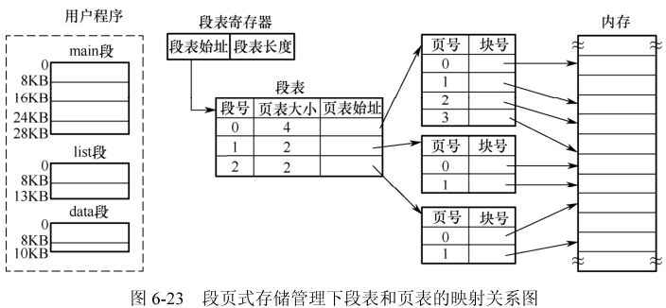
51
52
53
54
55
56
57
58
59
60

Slide 125
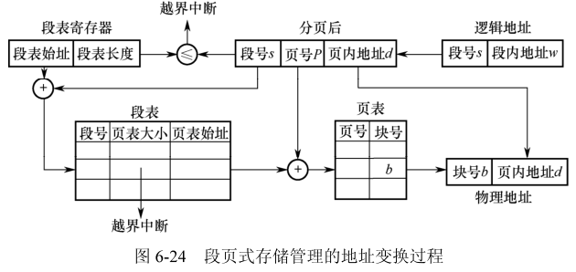
6.6.2 地址变换
段页式存储管理的地址变换过程如图6-24 所示。

Slide 126
6.6.2 地址变换
首先，由地址变换机构根据页的大小，将段内地址w转换为页号P和页内地址d。
然后，将段号s与段表长度进行比较。
若段号s大于或等于段表长度，则产生越界中断。
若段号s不越界，则通过段表寄存器的段表始址找到该段在内存的段表，从段表中查得该段对应的页表存放地址和页表长度。将段内页号P 与该段对应的页表长度进行比较。
若段内页号P大于或等于页表长度，则产生一个越界中断。
若段内页号P小于页表长度，则通过页表始址找到该段的页表，查得页号P对应的块号b。再利用块号b和页内地址d组合，形成物理地址。

Slide 127
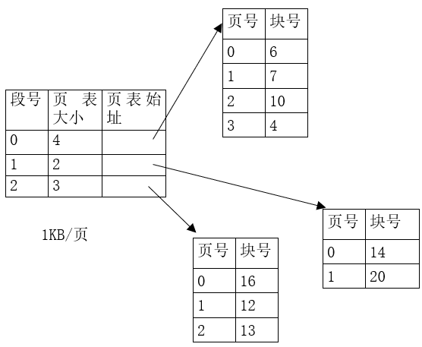
练习：
段页表如右图，请计算如下逻辑地址的物理地址：（0,2200）、
（1,3000）、（2,1000），其中第一个值是段号，第二个为段内地址。

Slide 128
在段页式存储管理下，访问内存的一条指令或一个数据，需要访问内存三次。
第一次是访问内存中的段表，从中取得页表始址；
第二次是访问内存中的页表，从中取得该页所在的物理块号，并将该物理块号与页内地址组合，形成物理地址；
第三次是根据物理地址，访问内存的指令或数据。

Slide 129
1. 分页存储管理每取一数据，要访问( )次内存。
A．1 B．2
C．3 D．4
练习
2. ( )存储管理方式是二维地址结构。
A．固定分区 B．分页
C．分段 D．可变分区
3. 某系统采用分段存储管理方式，其地址是20位，段内地址16位，则每段最大长度是（ ）。
4. 计算机内存管理采用（ ）方式不会产生内部碎片。
A.固定分区存储管理 B. 动态分区存储管理
C.分页存储管理 D. 段页式存储管理

Slide 130
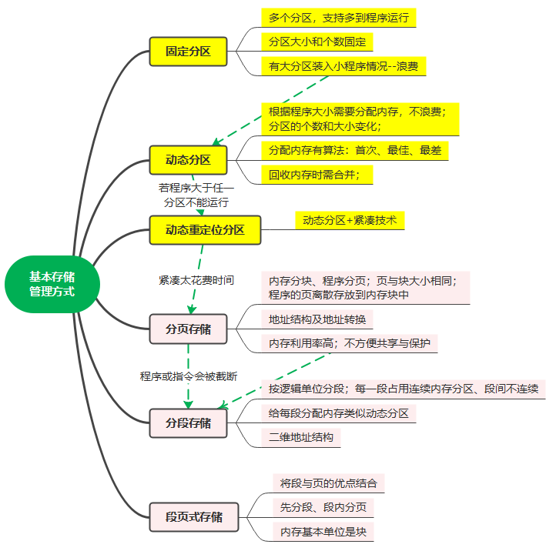
小结

Slide 131
